Slide 1
Letter Of Credit
Nama Kelompok :
-M Rifki Alfi H (065118192)
-Sandy Ardian (065118201)
-Farizal G M (065118208)

Slide 2
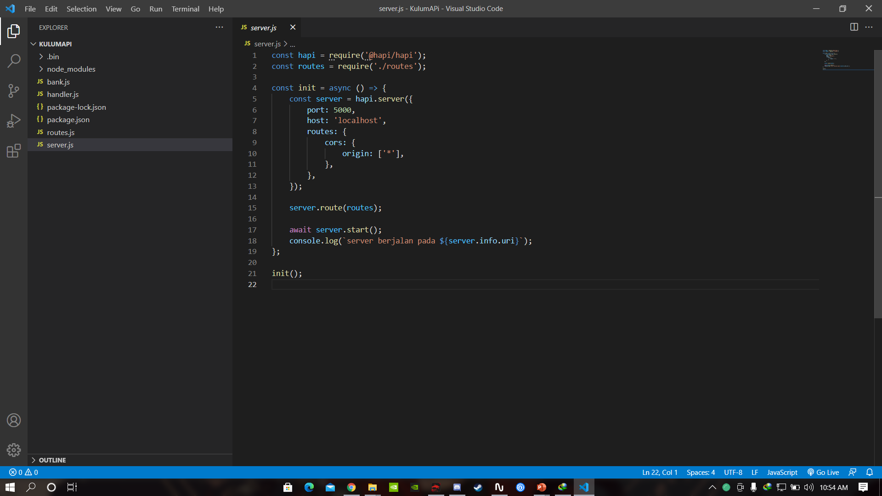

Slide 3
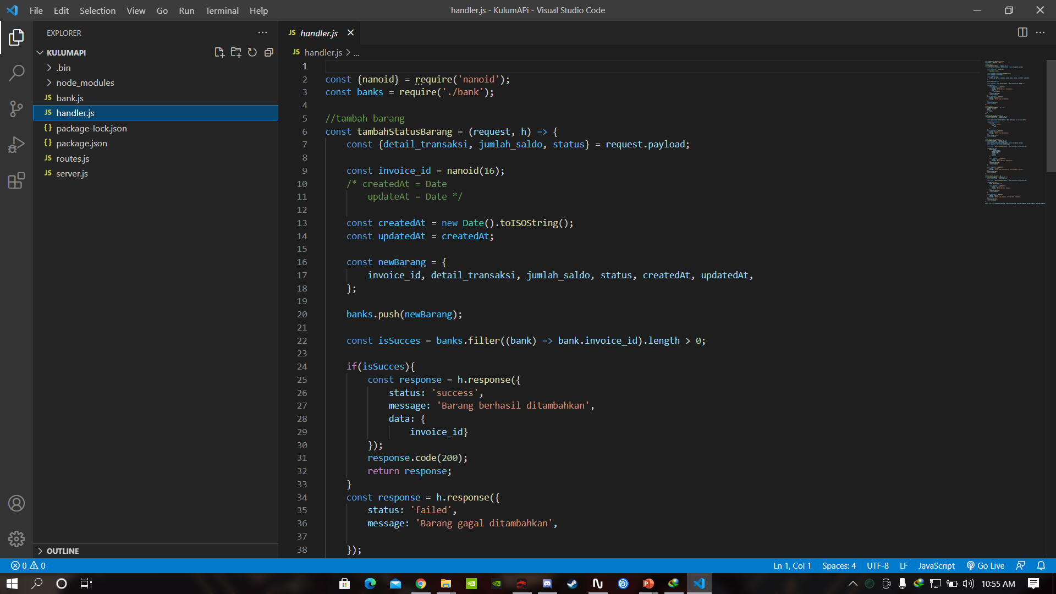

Slide 4
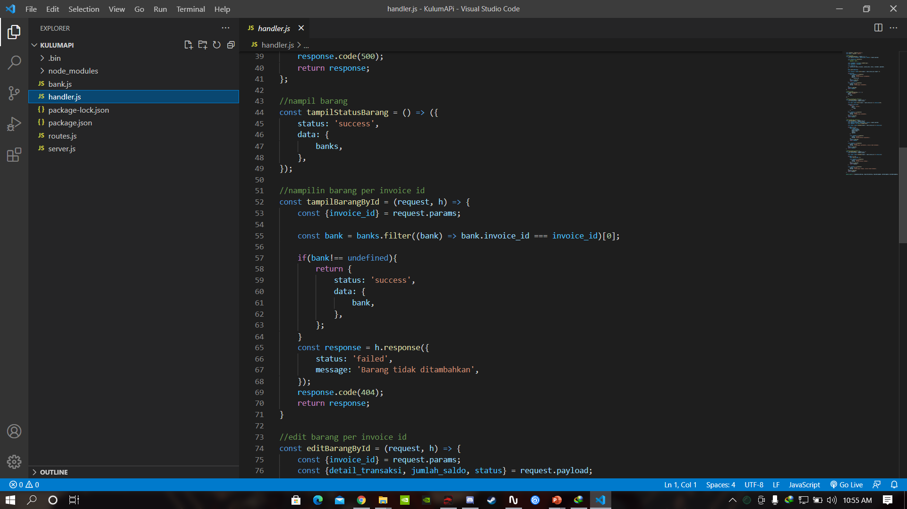

Slide 5
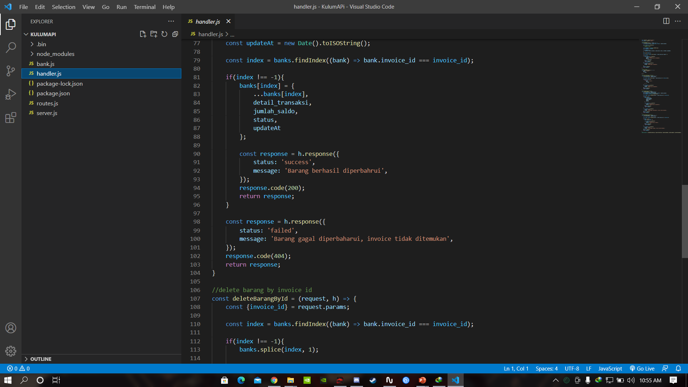

Slide 6
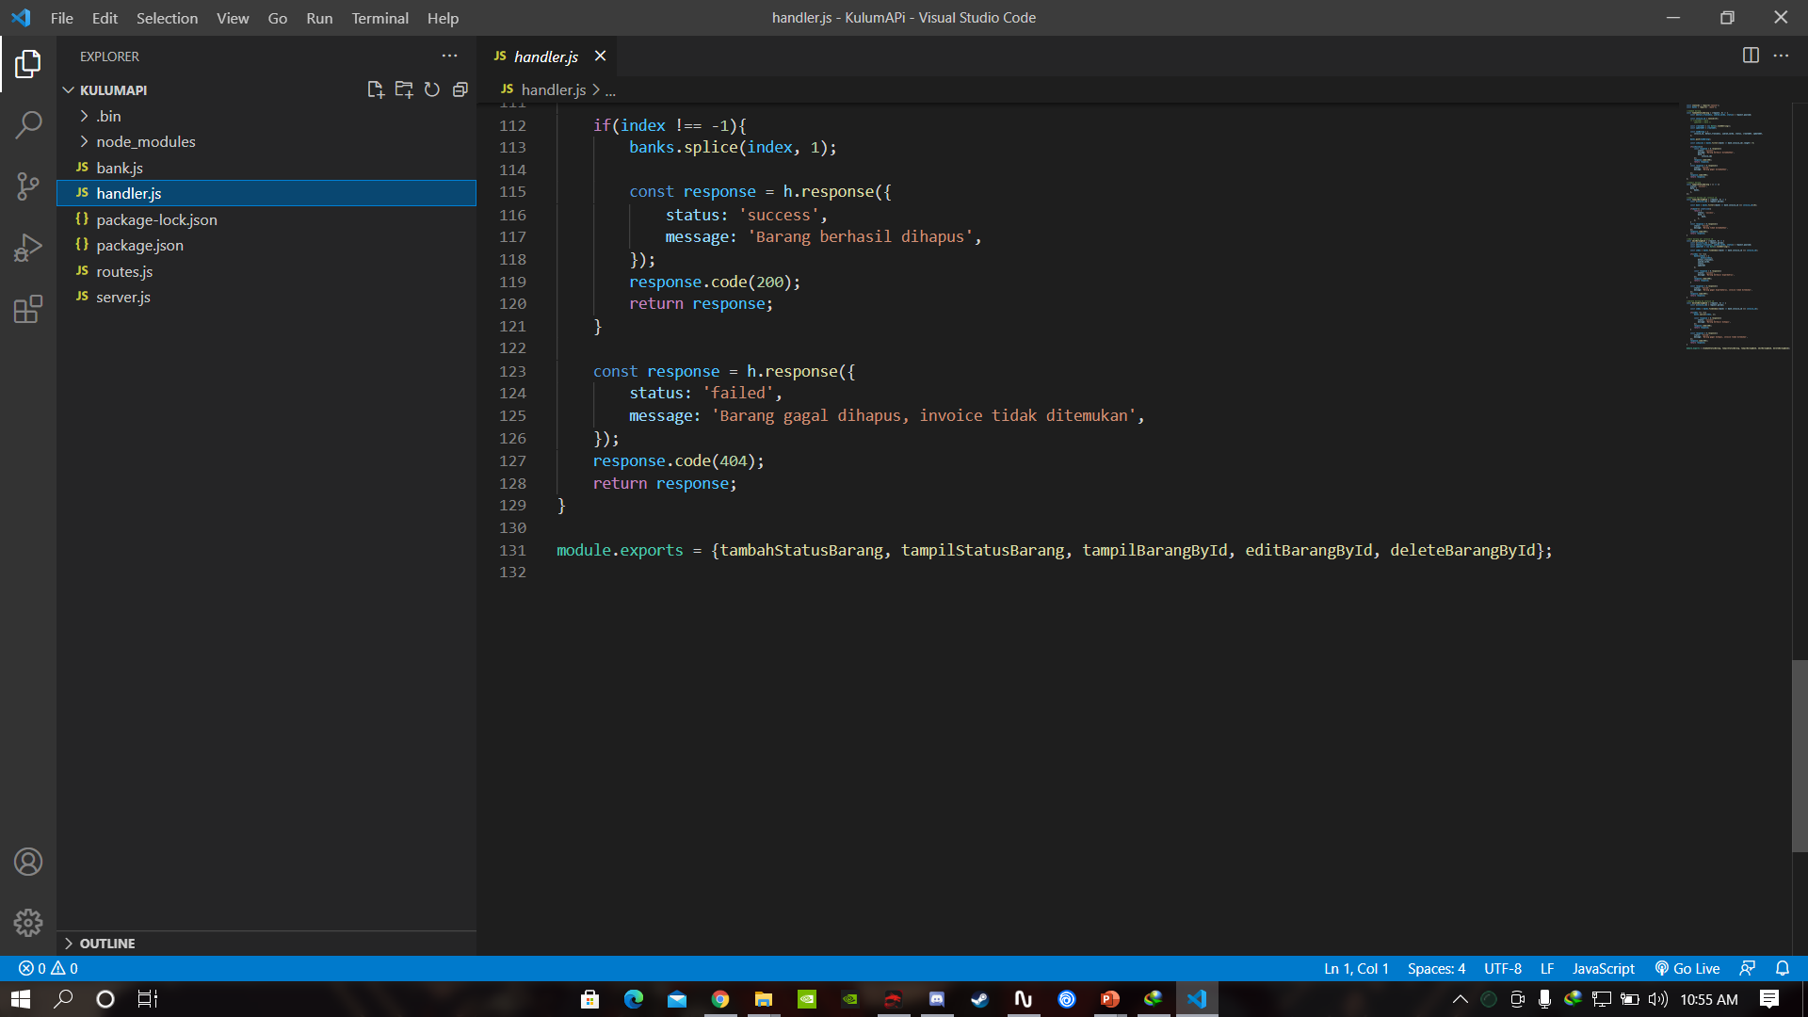

Slide 7
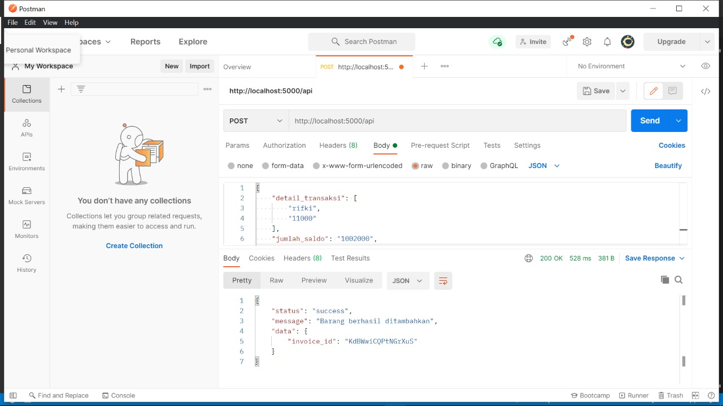
Tambah Barang

Slide 8
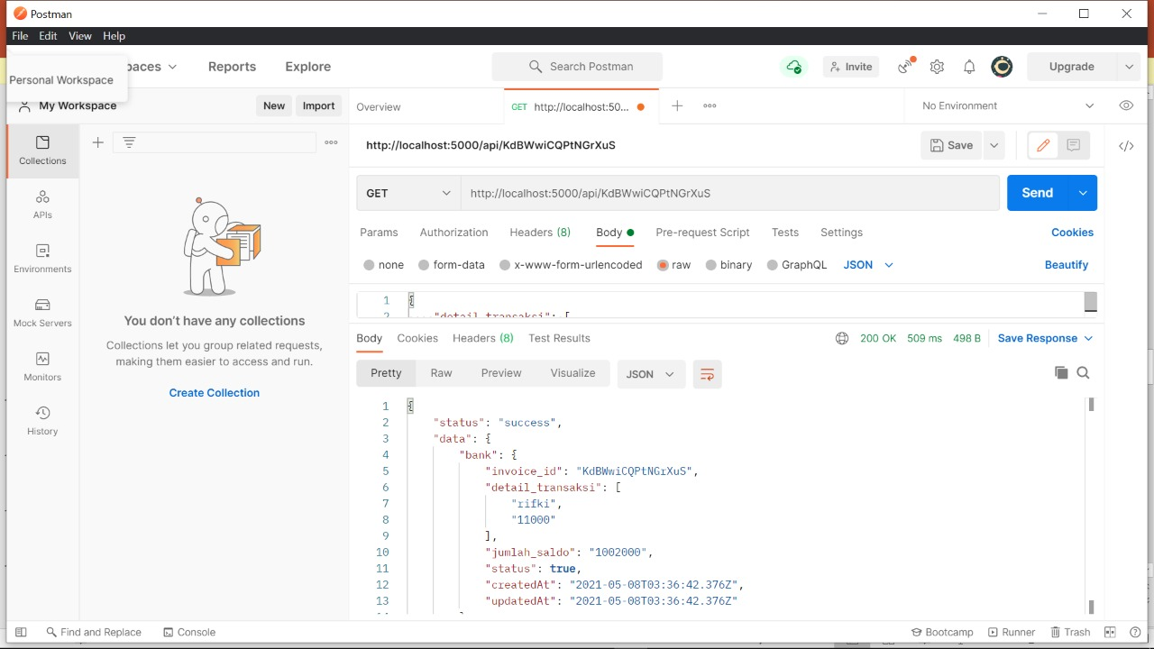
Menampilkan Barang

Slide 9
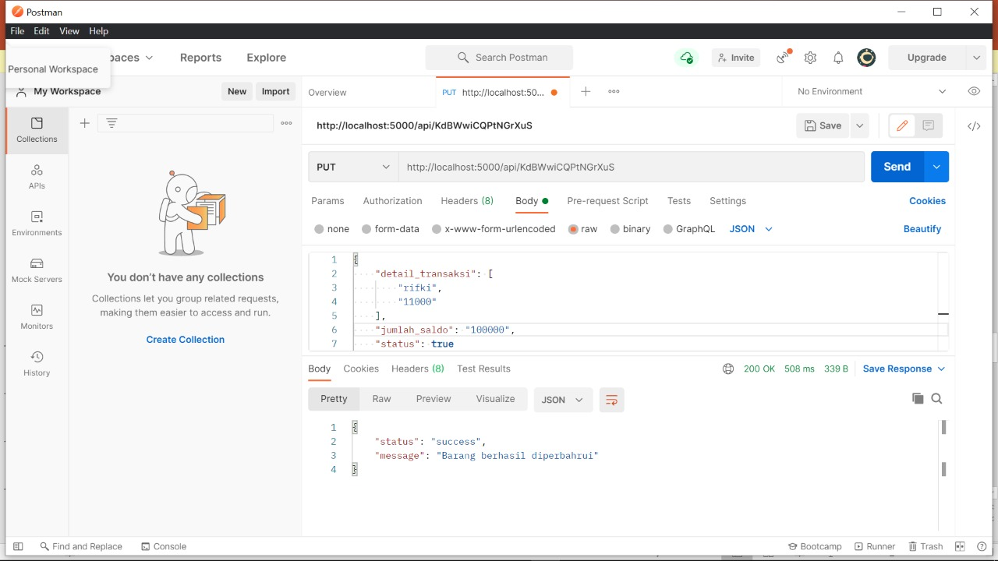
Edit Barang

Slide 10
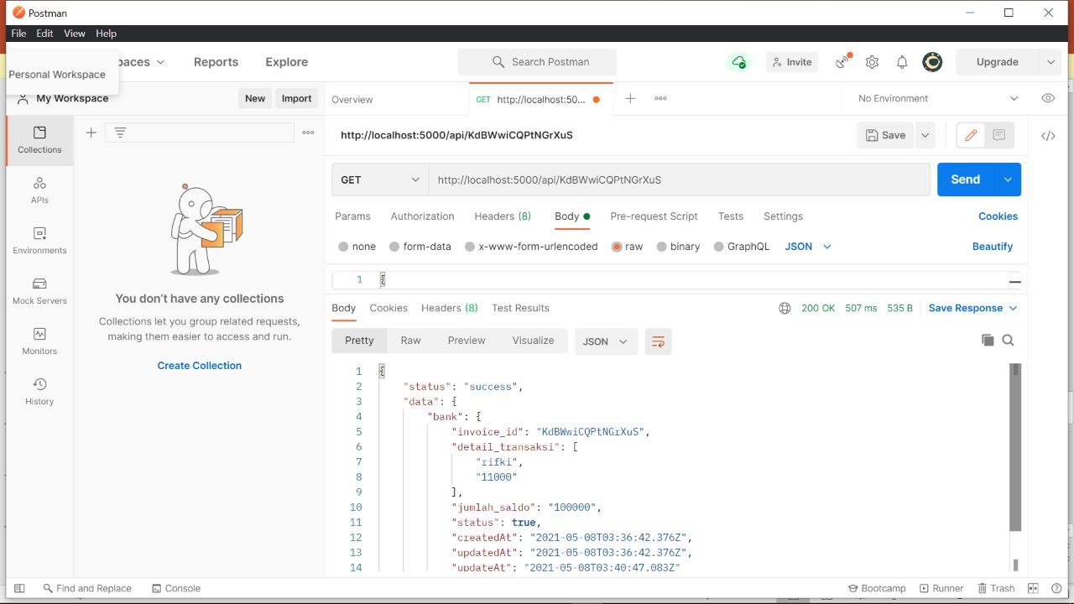
Menampilkan Barang Setelah Di Edit

Slide 11
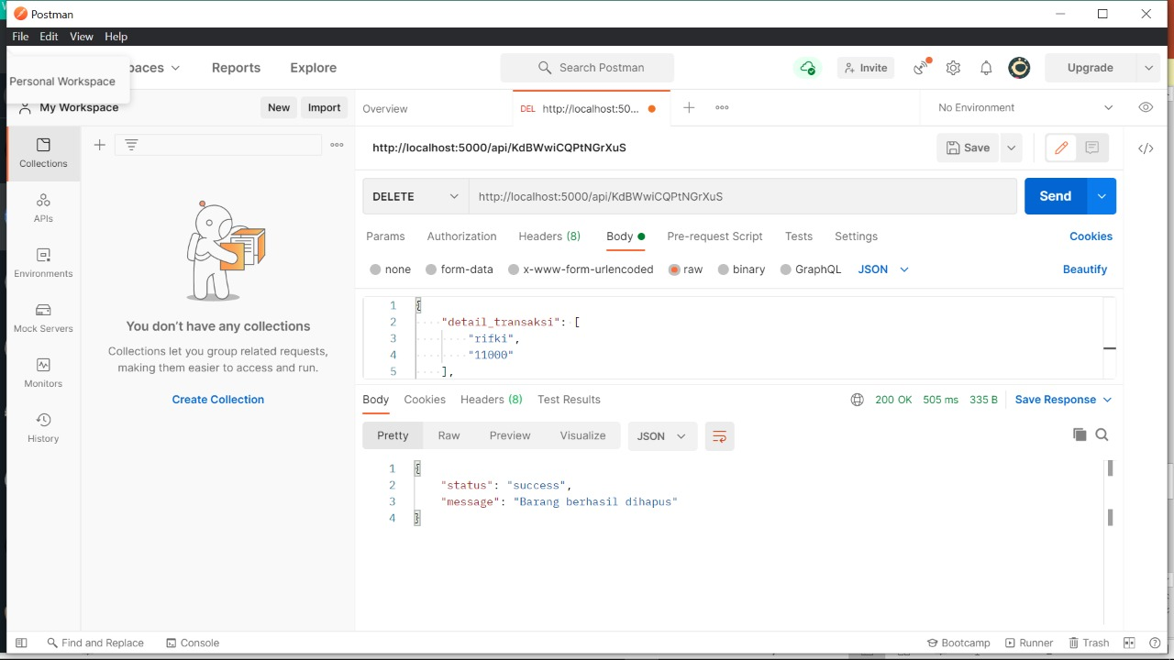
Hapus Barang

Slide 12
Terimakasih

